Slide 1
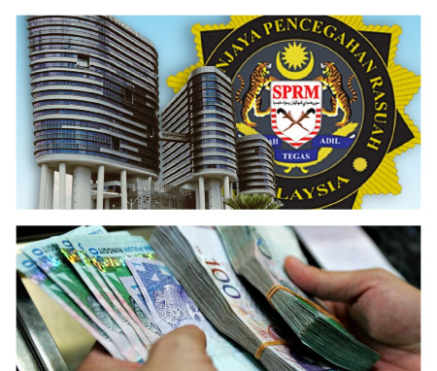
Topik 5:
AGENSI PENCEGAHAN RASUAH DAN PEMERKASAAN INTEGRITI

Slide 2
Mencegah Kejahatan atau Jenayah adalah Tanggungjawab Semua
عن أَبِيْ سَعِيدٍ قال: سَمِعْتُ رَسُولَ اللهِ ﷺ يَقُولُ: مَنْ رَأَى مِنْكُمْ مُنْكَرًا فَلْيُغَيِّرْهُ بِيَدِهِ، فَإِنْ لَمْ يَسْتَطِعْ فَبِلِسَانِهِ، فَإِنْ لَمْ يَسْتَطِعْ فَبِقَلْبِهِ، وَذَلِكَ أَضْعَفُ الْإِيمَانِ.
Abu Said berkata, “Aku mendengar Rasulullah SAW bersabda, “Sesiapa antara kamu melihat kemungkaran, maka hendaklah dia mengubahnya dengan tangannya. Jika dia tidak mampu, maka dengan lisannya. Dan jika dia tidak mampu, maka dengan hatinya, dan itulah selemah-lemah iman.”
(Muslim, t.th.: 49)

Slide 3

HASIL
PEMBELAJARAN
Di akhir kursus ini, pelajar dapat:
Pengetahuan tentang peranan SPRM sebagai agensi peneraju pencegahan rasuah.
Pengetahuan tentang agensi selain SPRM yang berperanan melaksanakan usaha pencegahan rasuah, peningkatan integriti dan tata kelola

Slide 4
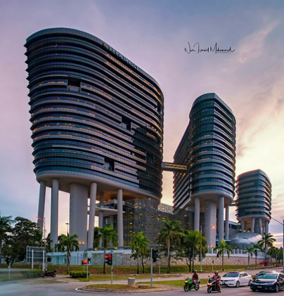
SURUHANJAYA PENCEGAHAN RASUAH MALAYSIA (SPRM)
Agensi peneraju dalam usaha pencegahan rasuah di negara ini.
Notes:
NOTA PENCERAMAH:
Gambar di atas adalah ibu pejabat SPRM
Terletak di No. 2, Lebuh Wawasan, Persint 7, Putrajaya
SPRM mempunyai pejabat di seluruh negara
Orang ramai boleh memohon untuk membuat lawatan sambal belajar ke pejabat SPRM.
Antara fasiliti yang boleh dilawati:
Lokap
Bilik temu bual bervideo
Bilik kawad cam
Konti radio streaming MACC.fm (Ibu Pejabat SPRM)

Slide 5
TRANSFORMASI SPRM
BADAN PENCEGAH RASUAH
Agensi khusus untuk tangani rasuah
Melaksanakan semua usaha berkaitan pencegahan rasuah
BADAN PENCEGAH RASUAH
Akta Pencegahan Rasuah 1997
2009
hingga kini
1959
1973
1982
1967
1997
Unit Pencegahan Rasuah, Jabatan Perdana Menteri - Melaksanakan program kesedaran antirasuah
BIRO SIASATAN NEGARA
Akta Biro Siasatan Negara 1973
Criminal Investigation Department (Special Crime), PDRM - Melaksanakan siasatan kes rasuah
BADAN PENCEGAH RASUAH
Akta Badan Pencegah Rasuah 1982
SURUHANJAYA PENCEGAHAN RASUAH MALAYSIA
Bahagian Pendakwaan, Ministry of Justice - Menjalankan pendakwaan kes rasuah
Akta Suruhanjaya Pencegahan Rasuah Malaysia 2009

Slide 6
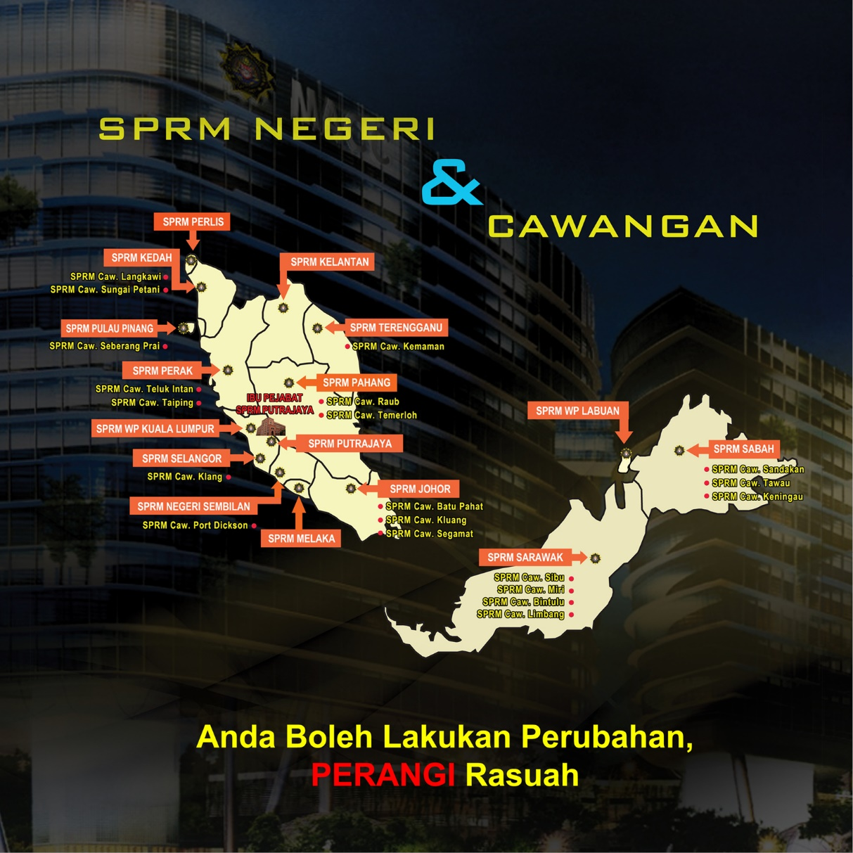
16
21
SPRM Caw. Kuala Selangor
SPRM Caw. Lahad Datu

Slide 7

JAWATANKUASA KHAS
MENGENAI RASUAH (JKMR)
PANEL PENILAIAN OPERASI
(PPO)
Menasihati PM apa-apa aspek berkaitan masalah rasuah di Malaysia.
Memantau tindakan operasi SPRM. PPO boleh mencadangkan kajian semula bagi kes-kes yang telah ditutup.
5 BADAN PEMANTAU BEBAS
SEBAGAI MEKANISME
SEMAK DAN IMBANG
LEMBAGA PENASIHAT PENCEGAH RASUAH (LPPR)
PANEL PERUNDINGAN DAN
PENCEGAHAN RASUAH (PPPR)
Menasihati SPRM berhubung strategi, dasar dan apa-apa perkara berhubung masalah rasuah di negara ini.
Memantau SPRM dalam usaha mencapai matlamat mewujudkan masyarakat yang membenci rasuah
di pelbagai sektor.
JAWATANKUASA ADUAN (JKA)
Memantau SPRM dalam mengendalikan aduan salah laku terhadap pegawai-pegawainya.

Slide 8
1
Lembaga Penasihat Pencegahan Rasuah
Ditubuhkan melalui seksyen 13 Akta SPRM 2009
LPPR berperanan:
Menasihati SPRM mengenai dasar dan strategi.
Meneliti dan memperakukan cadangan SPRM untuk meningkatkan keberkesanannya.
Notes:
NOTA PENCERAMAH
Antara cadangan LPPR:
pengisytiharan harta Anggota Pentadbiran Persekutuan,
Pertambahan jawatan pegawai SPRM
Penubuhan Suruhanjaya Perkhidmatan Pencegahan Rasuah Malaysia
Pelantikan Ketua Pesuruhjaya SPRM di bawah Perlembagaan Persekutuan
Pindaan undang-undang berkaitan liabiliti korporat, salah laku penjawat awam.
Sub-tajuk 2:
CHECK & BALANCE

Slide 9
2
Jawatankuasa Khas Mengenai Rasuah
Ditubuhkan melalui seksyen 14 Akta SPRM 2009
Seramai 7 ahli. Meraka adalah Ahli Dewan Negara dan Dewan Rakyat, mewakili parti kerajaan dan pembangkang.
JKMR berperanan:
Menasihati Perdana Menteri berhubung masalah rasuah di Malaysia.
Memeriksa dan mendapatkan penjelasan SPRM berhubung aktiviti yang dijalankannya.
Notes:
NOTA PENCERAMAH:
Penting untuk dijelaskan!
JKMR adalah bukti SPRM bebas dan telus.
Ahli JKMR mewakili parti politik kerajaan dan pembangkang.
Mereka memantau SPRM dalam melaksanakan tugas.
Aktivti SPRM mesti dibentang kepada JKMR.
Laporan tahunan SPRM turut dibentang di Parlimen.
Contoh peranan JKMR
Jawatankuasa ini mendesak Perdana Menteri supaya SPRM mempunyai suruhajaya sendiri.
Sub-tajuk 2:
CHECK & BALANCE

Slide 10
3
Jawatankuasa
Aduan
Ditubuhkan melalui seksyen 15 Akta SPRM 2009.
Dianggotai tidak lebih 5 orang ahli.
JKA berperanan:
Memantau SPRM dalam mengendali aduan mengenai salah laku (bukan kesalahan jenayah) pegawai-pegawainya.
Mengenal pasti kelemahan dalam tatacara/prosedur kerja SPRM dan seterusnya membuat syor bagi penambahbaikan.
Notes:
NOTA PENCERAMAH
JKA memantau bagaimana SPRM (melalui BCP) mengendalikan aduan tatatertib terhadap pegawai-pegawainya.
JKA memastikan SPRM tidak menyembunyikan kesalahan pegawai-pegawainya
JKA akan pastikan pegawai SPRM sentiasa profesional dalam melaksanakan tugas
Sub-tajuk 2:
CHECK & BALANCE

Slide 11
4
Panel Perundingan &
Pencegahan Rasuah
Ditubuhkan secara pentadbiran.
PPPR menasihati SPRM dalam aspek:
Aktiviti pemeriksaan dan perundingan berhubung amalan, sistem atau tatacara kerja di agensi awam dan swasta.
Pelaksanaan aktiviti pendidikan masyarakat/kempen bagi meningkatkan kesedaran dan sokongan masyarakat.
Notes:
NOTA PENCERAMAH
Memantau dan memberi nasihat berkaitan:
Aktiviti pendidikan masyarakat oleh Bahagian Pendidikan Masyarakat
Aktiviti pemeriksaan dan perundingan oleh Bahagian Pemeriksaan & Perundingan.
Sub-tajuk 2:
CHECK & BALANCE

Slide 12
5
Panel Penilaian
Operasi
Ditubuhkan secara pentadbiran.
PPO berperanan:
Memantau serta memeriksa Kertas Siasatan dan keputusan yang dibuat oleh Timbalan Pendakwa Raya.
Menasihati dan memperakukan langkah-langkah untuk mempertingkatkan kualiti siasatan SPRM.
Notes:
NOTA PENCERAMAH
Ahli adalah professional yang mahir dalam siasatan.
Memantau aktiviti siasatan SPRM.
Pastikan tiada kes/maklumat/aduan yang disembunyikan atau “swept under the carpet”
SPRM mesti bentang untuk kelulusan PPO:
Semua maklumat/aduan yang tidak disiasat
Semua kes yang hendak ditutup.
Sub-tajuk 2:
CHECK & BALANCE

Slide 13
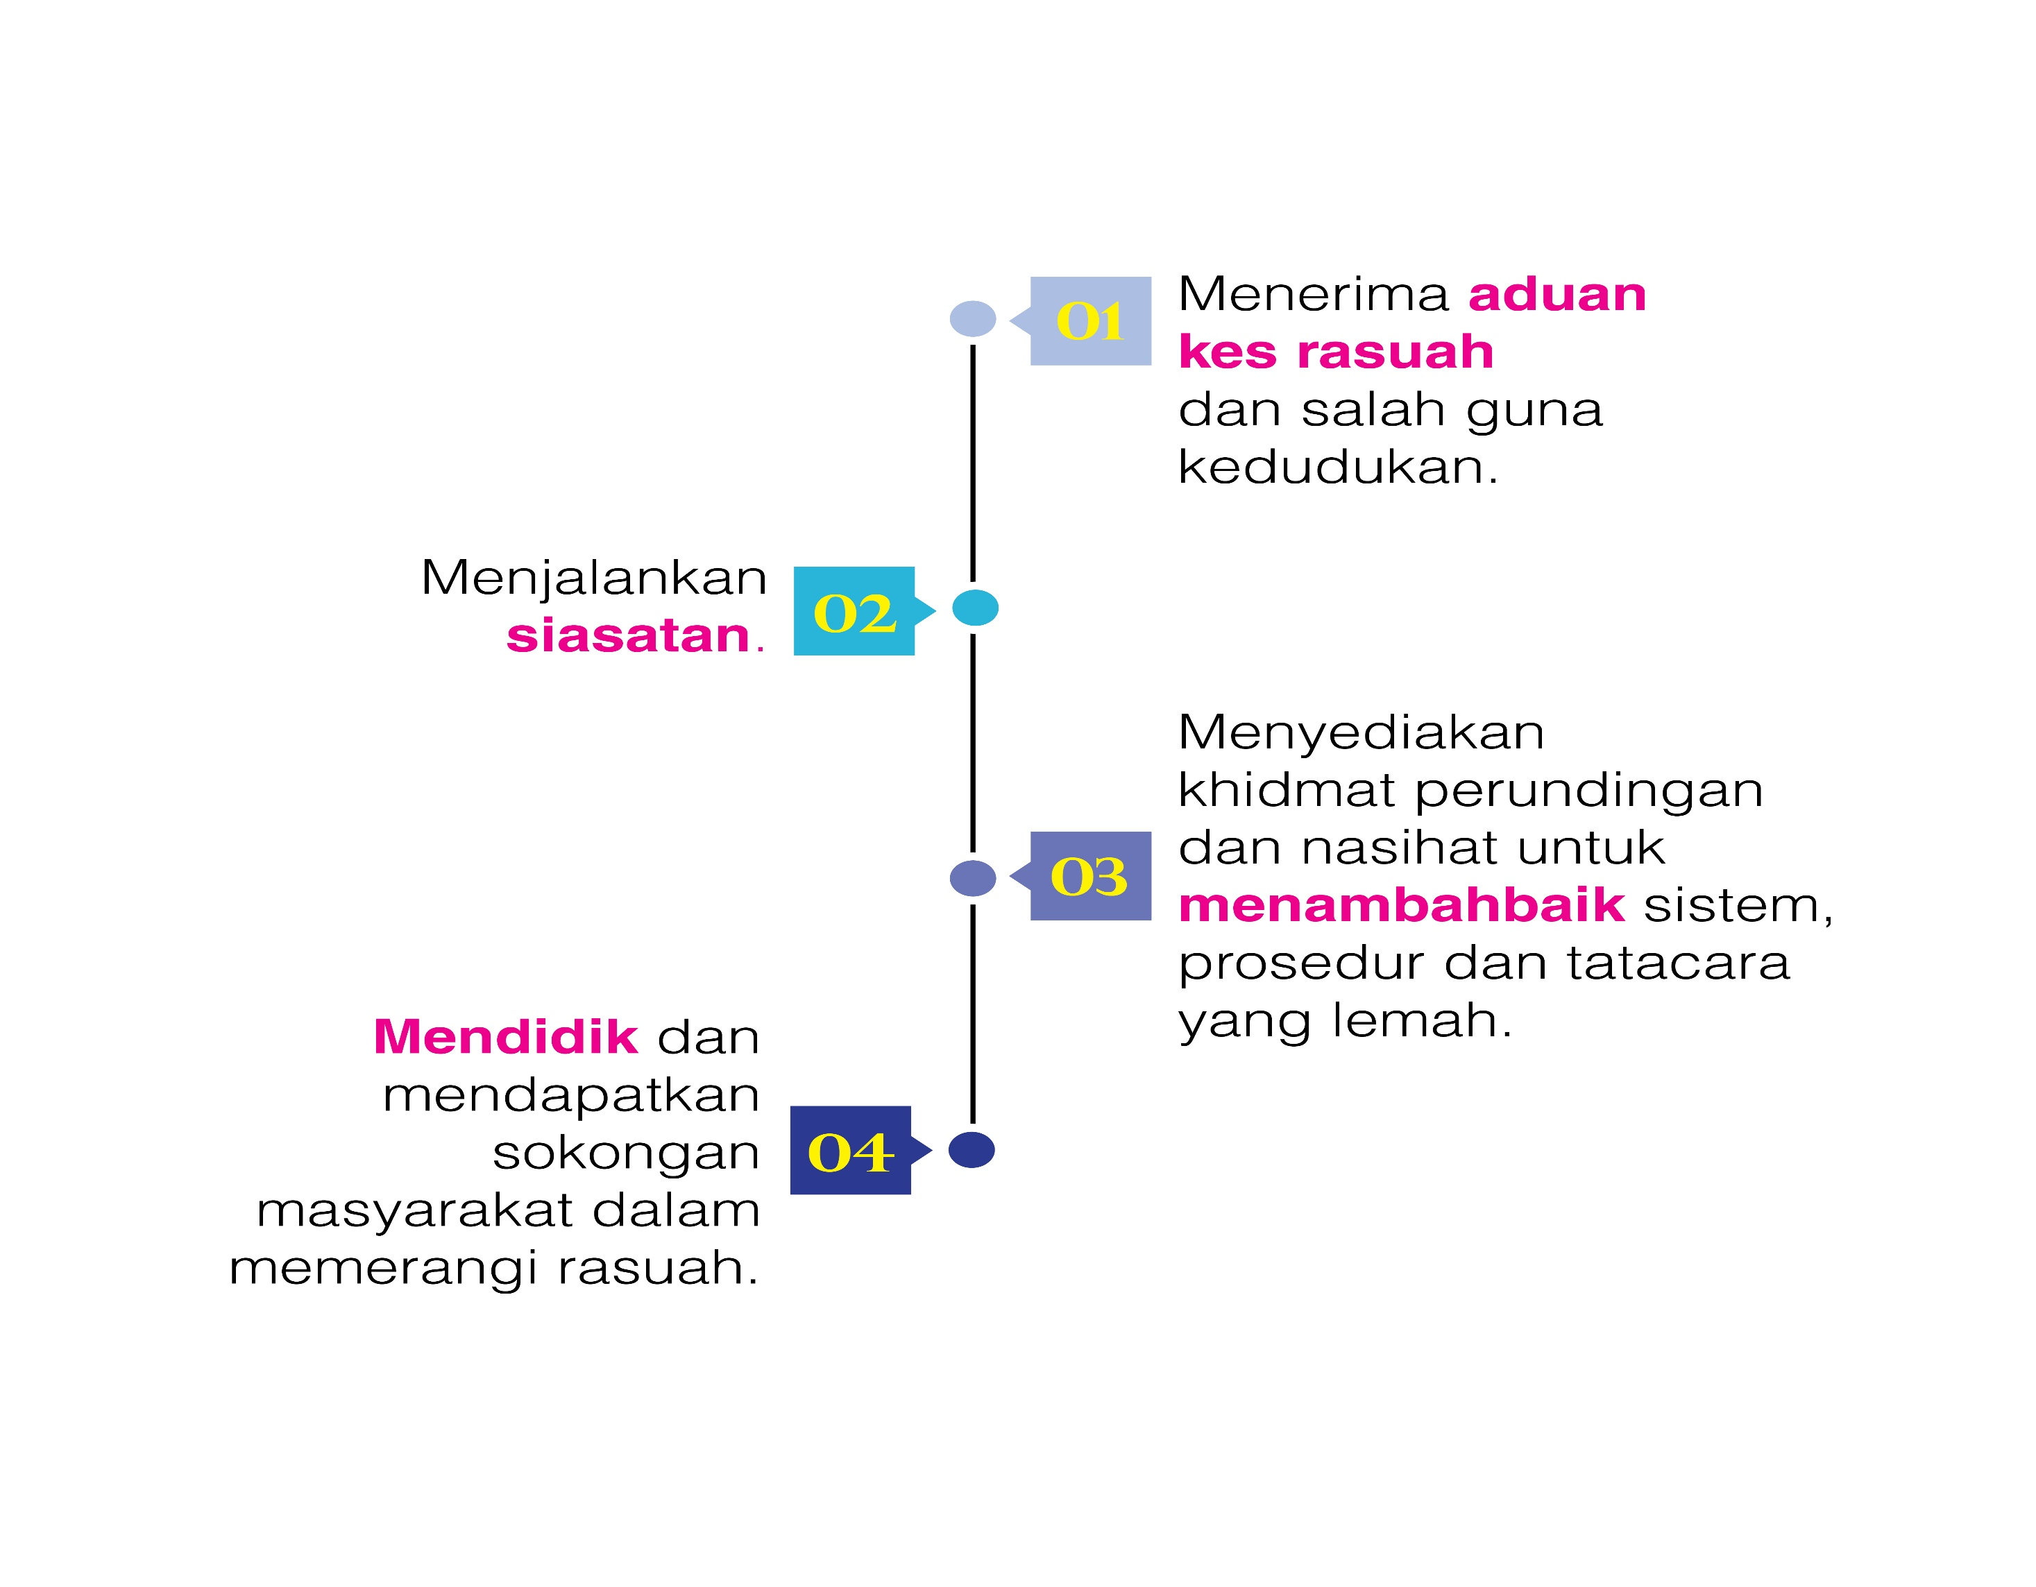
Fungsi SPRM
Notes:
NOTA PENCERAMAH
SPRM hanya mengendalikan maklumat dan aduan kes rasuah.
Tidak semua aduan akan dibuka Kertas Siasatan (KS). Setiap tahun, SPRM menerima 6,500 sehingga 8,000 maklumat. Hanya sekitar 1,000 sahaja dibuka Kertas Siasatan.
KS akan dibuka sekiranya maklumat/aduan ada asas.
SPRM amat berhati-hati dalam membuka KS kerana akan ada implikasi terhadap orang yang disyakki.
Bila KS dibuat, orang yang disyakki akan terjejas perkara berikut:
Kenaikan pangkat
Anugerah, pingat atau darjah
Pencen
SPRM juga memberi khidmat nasihat kepada agensi kerajaan dan swasta untuk memperkukuhkan sistem dan prosedur. Peranan ini dilaksanakan oleh Bahagian Pemeriksaan dan Perundingan SPRM.
Berdasarkan kajian SPRM, antara punca rasuah adalah wujud peluang kerana kelemahan sistem dan prosedur.
Antara kejayaan khidmat perundingan SPRM
Kerajaan tubuhkan Agensi Kawalan Sempadan Malaysia (AKSEM) hasil nasihat SPRM berhubung kes penyeludupan migran di sempadan negara.
Pengukuhan sistem dan prosedur berhubung kerja kecemasan di Sabah susulan khidmat nasihat SPRM dalam Ops Water (Jabatan Air Negeri Sabah).

Slide 14
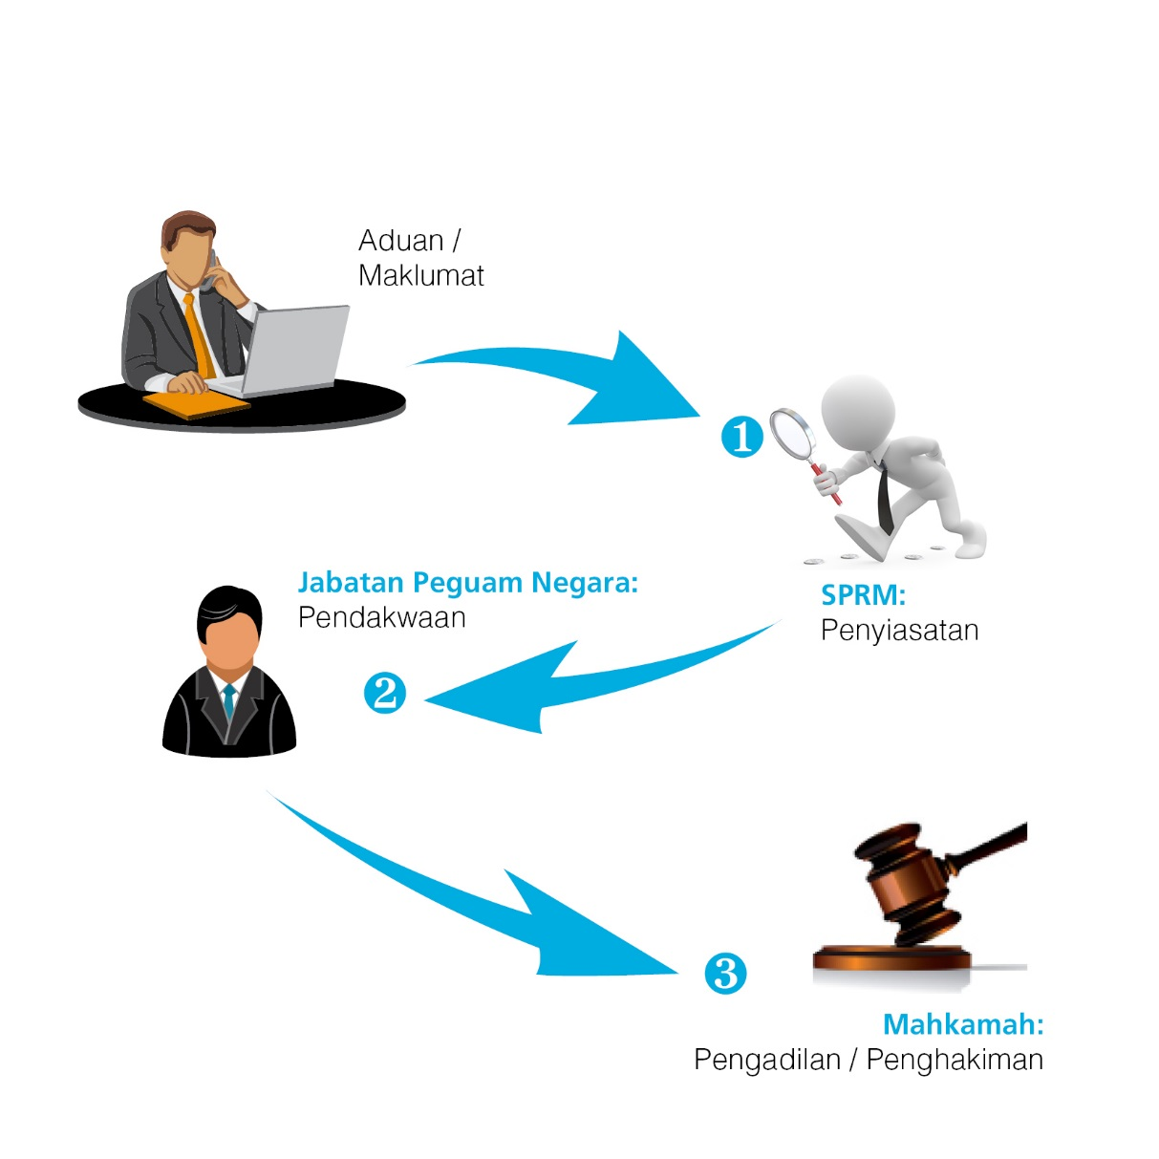
PENGASINGAN KUASA
Notes:
NOTA PENCERAMAH
Prinsip ini diamalkan hampir di semua negara di dunia.
Merupakan ’check and balance’ antara agensi yang terlibat dalam sistem keadilan jenayah.
Mengelakkan salah guna kuasa apabila agensi yang sama melaksanakan tugas siasatan dan pendakwaan.
Contoh, sekiranya SPRM mempunyai kuasa mendakwa, wujud kebarangkalian pendakwaan atas sesorang individu dibua berdasarkan dendam atau sentimen peribadi. Bukan atas fakta.

Slide 15
Mengapa SPRM TIADA kuasa mendakwa?
Notes:
NOTA PENCERAMAH
Kuasa mendakwa terletak secara mutlak kepada Peguam Negara
Peguam Negara berhak:
Memulakan pendakwaan; atau
Menghentikan pendakwaan
Adakah Peguam Negara boleh didakwa? Jawapannya, tidak boleh. Peguam Negara berkenaan mesti meletak jawatan. Peguam Negara baharu boleh membuat pendakwaan terhadap mantan Peguam Negara berkenaan.

Slide 16

- Perkara 145(3) Perlembagaan Persekutuan -
"Peguam Negara hendaklah mempunyai kuasa yang boleh dijalankan menurut budi bicaranya, untuk memulakan menjalankan atau memberhentikan apa-apa prosiding bagi sesuatu kesalahan, selain prosiding di hadapan Mahkamah Syariah, Mahkamah Anak Negeri atau Mahkamah Tentera.”

Slide 17

Pencegahan rasuah:
APA STRATEGI SPRM?

Slide 18



3 STRATEGI SPRM
PENGUATKUASAAN
PENCEGAHAN
PENDIDIKAN

Slide 19
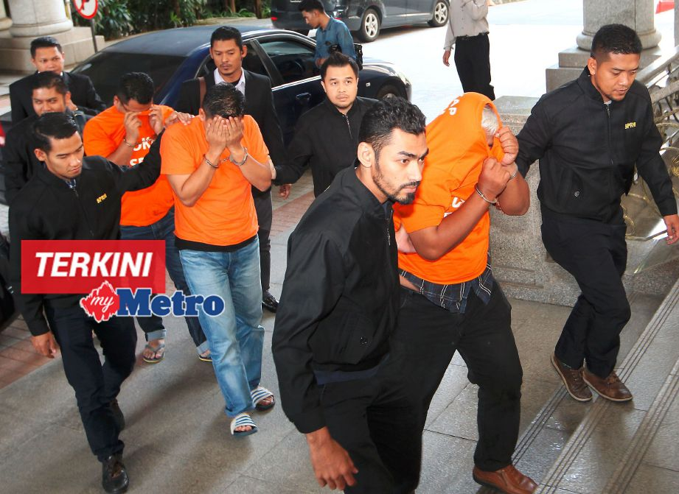
PENGUATKUASAAN
• Mengesan kesalahan rasuah
• Menyiasat kesalahan rasuah

Slide 20
PERANGKAAN AKTIVITI SIASATAN SPRM (2018 - 2022)
BIL. | TAHUN | MAKLUMAT | KERTAS SIASATAN | TANGKAP | TUDUH | SABITAN
1. | 2018 | 8,293 | 833 | 894 | 294 | 211
2. | 2019 | 7,724 | 1,039 | 1,101 | 282 | 140
3. | 2020 | 7,440 | 857 | 998 | 480 | 190
4. | 2021 | 6,463 | 828 | 847 | 525 | 300
5. | 2022 | 6,028 | 820 | 909 | 390 | 255
JUMLAH |  | 35,948 | 4,377 | 4,753 | 1,977 | 1,101

Slide 21

SKANDAL 1MDB DAN SRC INTERNATIONAL

Slide 22
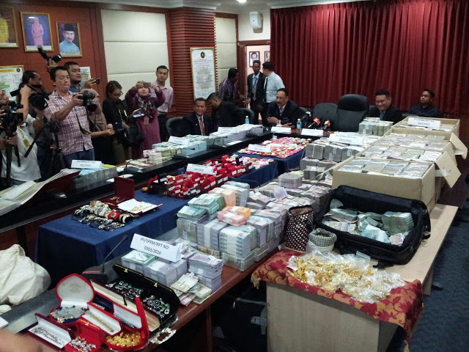
SKANDAL
AIR SABAH
Ops Water - dijalankan dalam bulan Oktober 2016.
Melibatkan Jabatan Air Negeri Sabah.
Keseluruhan rampasan berjumlah RM214,139,537.
4 individu didakwa di mahkamah atas kesalahan pengubahan wang haram di bawah AMLATFPUAA 2001.

Slide 23


Slide 24

PENCEGAHAN
Mengesan risiko rasuah dalam amalan, sistem dan prosedur.
Memberi khidmat nasihat untuk menutup ruang dan peluang rasuah.

Slide 25
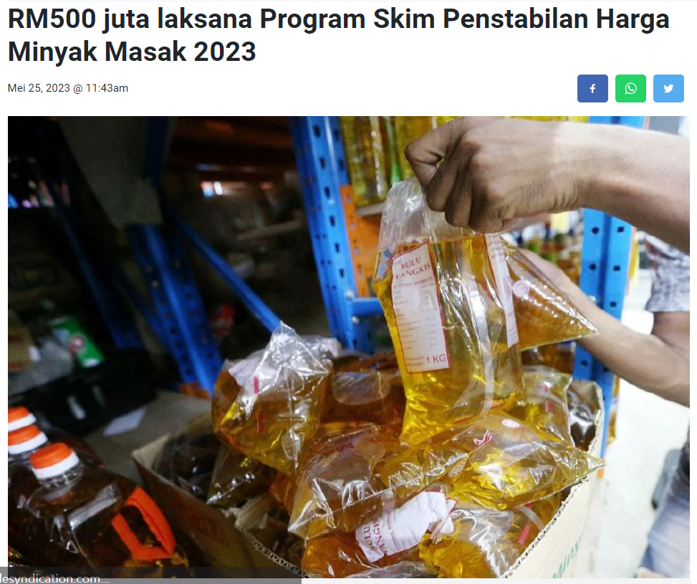
Pengurusan Skim Penstabilan Harga Minyak Masak oleh KPDNHEP

Slide 26
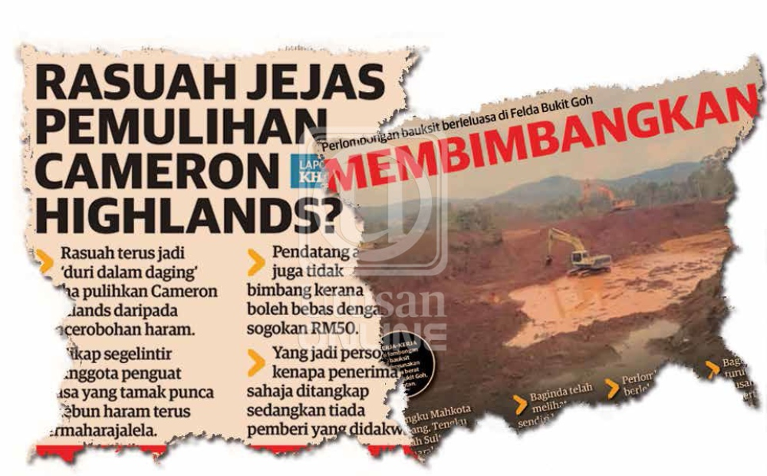
Khidmat nasihat berhubung sistem dan prosedur kerja berkaitan penguatkuasaan dan pentadbiran tanah di Cameron Highlands

Slide 27
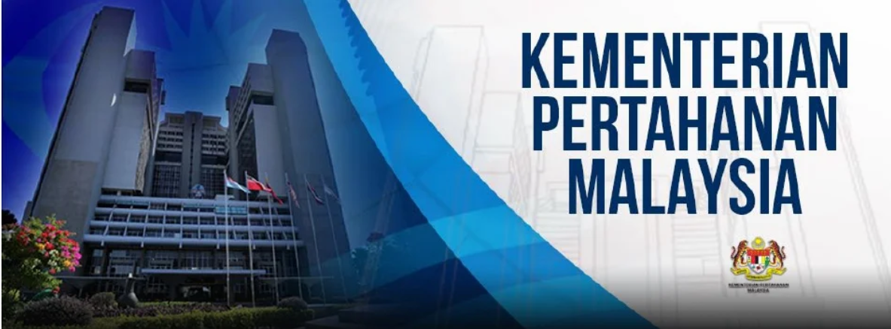
ISU CAMPUR TANGAN INDIVIDU BERPENGARUH DALAM URUSAN PEROLEHAN DI KEMENTERIAN PERTAHANAN MALAYSIA

Slide 28

Khidmat nasihat kepada Lembaga Kemajuan Ikan Malaysia berhubung pengagihan bantuan khas perumahan nelayan 2012.

Slide 29
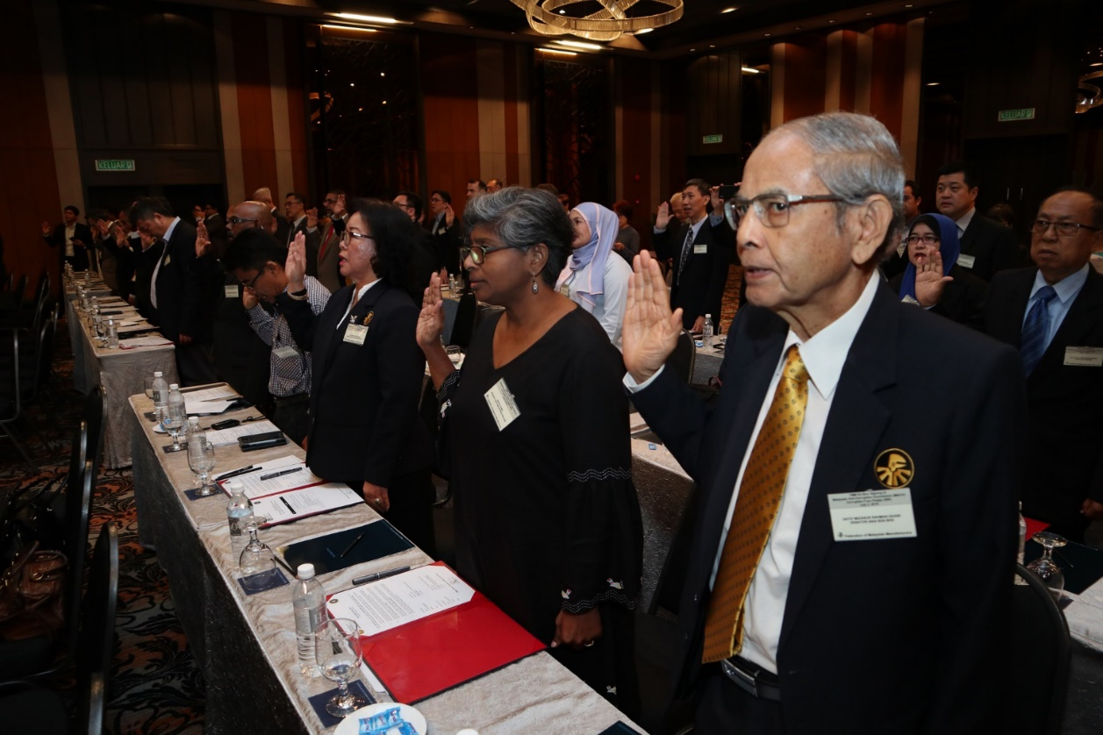
PENDIDIKAN MASYARAKAT
Mendidik orang ramai agar menentang rasuah.
Mendapat sokongan orang ramai dalam memerangi rasuah.

Slide 30

120,000
audiens melalui lebih
2,000 ceramah
Katakan
‘TIDAK’
kepada
rasuah
700
program seminar /
rundingan meja bulat /
program turun padang
350
pameran

Slide 31

Menerajui sambutan
Hari Antirasuah Antarabangsa
9 DISEMBER

Slide 32
ANGKATAN MAHASISWA ANTIRASUAH
di institusi pengajian tinggi
20
27
56
14
Universiti Awam
Institut Pendidikan Guru
IPT di bawah MARA
IPT swasta

Slide 33

Kursus
INTEGRITI & ANTIRASUAH
Kursus yang ditawarkan kepada pelajar Ijazah Sarjana Muda/Diploma/Sijil.
Pendekatan ‘experience-based learning’.
Pensyarah - gabungan pensyarah IPT dan pegawai kanan SPRM.
19 April 2021 - Keputusan Mesyuarat JKKMAR mengarahkan semua IPT menawarkan KIAR sebagai kursus elektif pada tahun 2021 dan kursus wajib pada tahun 2023.

Slide 34

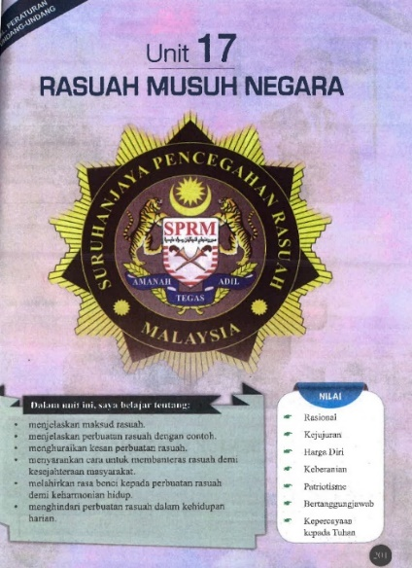
Elemen antirasuah
dalam buku teks sekolah
DARJAH/ TINGKATAN | BUKU TEKS | KANDUNGAN | MULAI
Darjah 6 | Pendidikan Islam | Hindari Rasuah | 2016
 | Pendidikan Moral | Nilai Jujur | 2016
 | Pendidikan Moral (SJK Cina) | Pengenalan kepada Rasuah dan SPRM | 2016
 | Pendidikan Moral (SJK Tamil) | Pengenalan kepada Rasuah dan SPRM | 2016
Tingkatan 1 | Pendidikan Moral | Rasuah Musuh Negara | 2017
Tingkatan 2 | Pendidikan Moral | Pencegahan Rasuah | 2018
Darjah 3 | Bahasa Melayu | Pengenalan kepada Rasuah dan SPRM | 2019
Darjah 4 | Bahasa Melayu | Program Wira Anti Rasuah (WAR) | 2020
Darjah 5 | Bahasa Melayu | MACC.fm dan Kedai Jujur | 2021

Slide 35


WIRA ANTIRASUAH (WAR)
Mulai tahun 2014.
Program khas untuk murid sekolah rendah dan menengah.
Turut terlibat adalah guru dan ibu bapa.

Slide 36
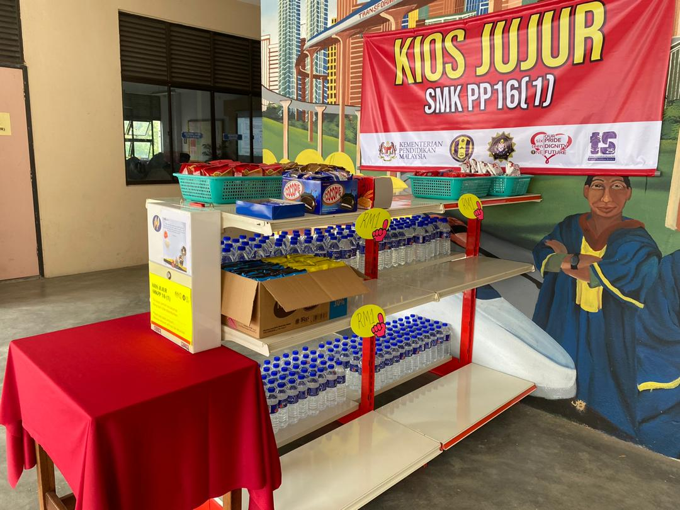
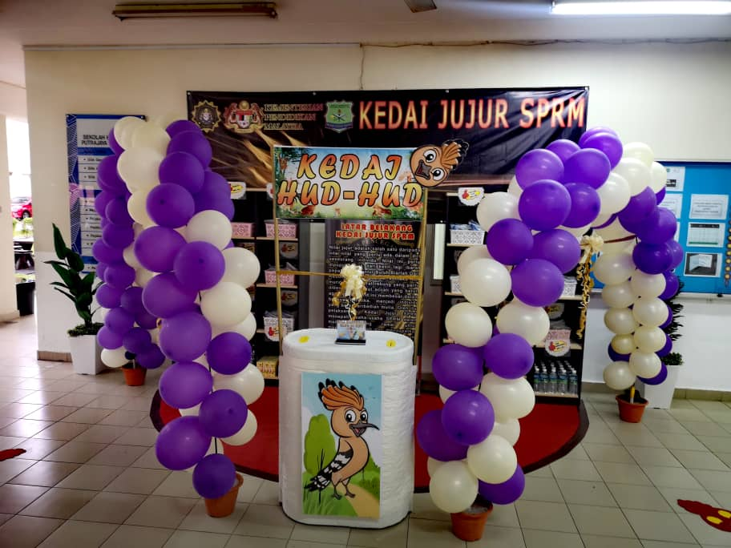
Kios Jujur / Kedai Jujur
Kerjasama antara SPRM dan KPM
Tahun 2020 - projek rintis di 10 sekolah di sekitar Putrajaya
Mendidik amalan integriti dan keusahawanan beretika dalam kalangan murid secara praktikal.
SMK Putrajaya Persint 16(1)
SMK Persint Putrajaya 14(1)

Slide 37






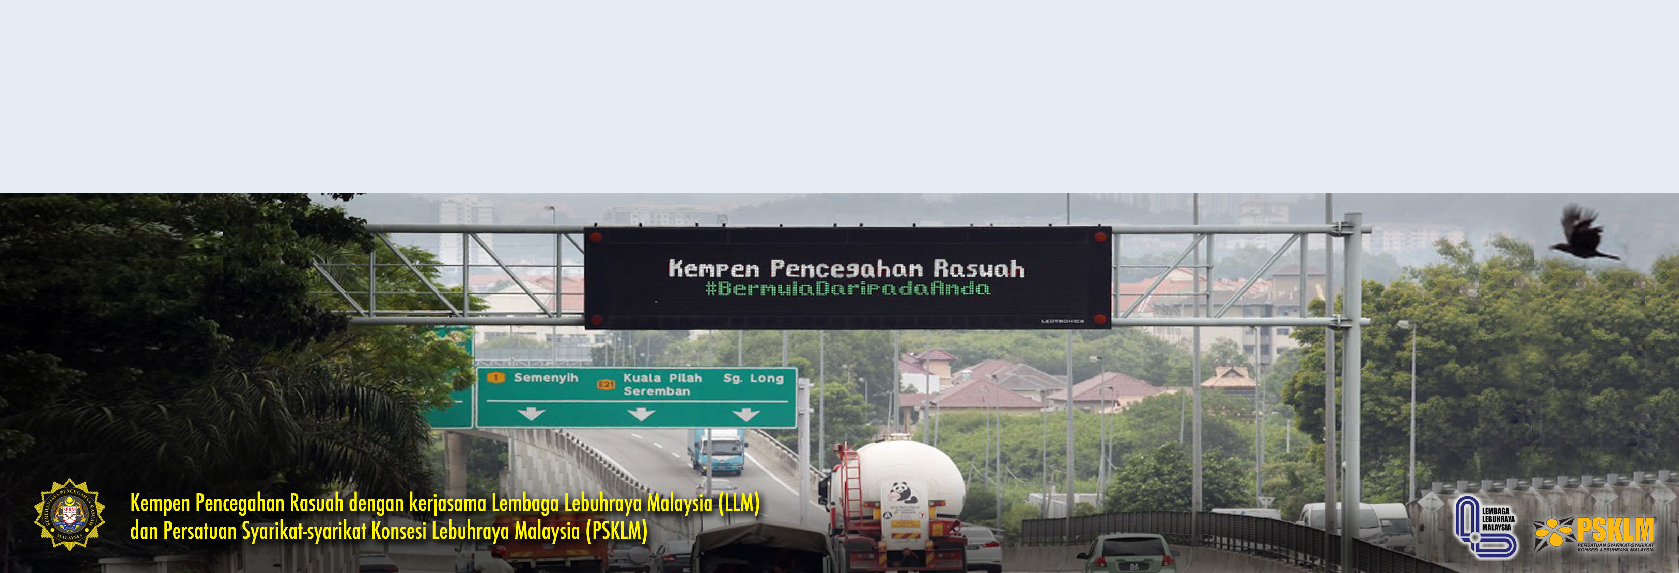
Media elektronik
Iklan pendek di TV dan radio
Temu bual pegawai SPRM di TV dan radio
Media cetak
Iklan di surat khabar
Buletin SPRM, buku kecil, poster, risalah dll
Media sosial
Facebook - SPRM Community
Twitter - @sprmcommunity
Flickr - SPRMMalaysia
Instagram - @sprm.community
Youtube - www.youtube.com/MACC.FM
Tik Tok - MACC.fm
Media lain
Skrin LED dan Variable Message Signage (VMS) -
di lebuh raya dan jalan-jalan utama

Slide 38
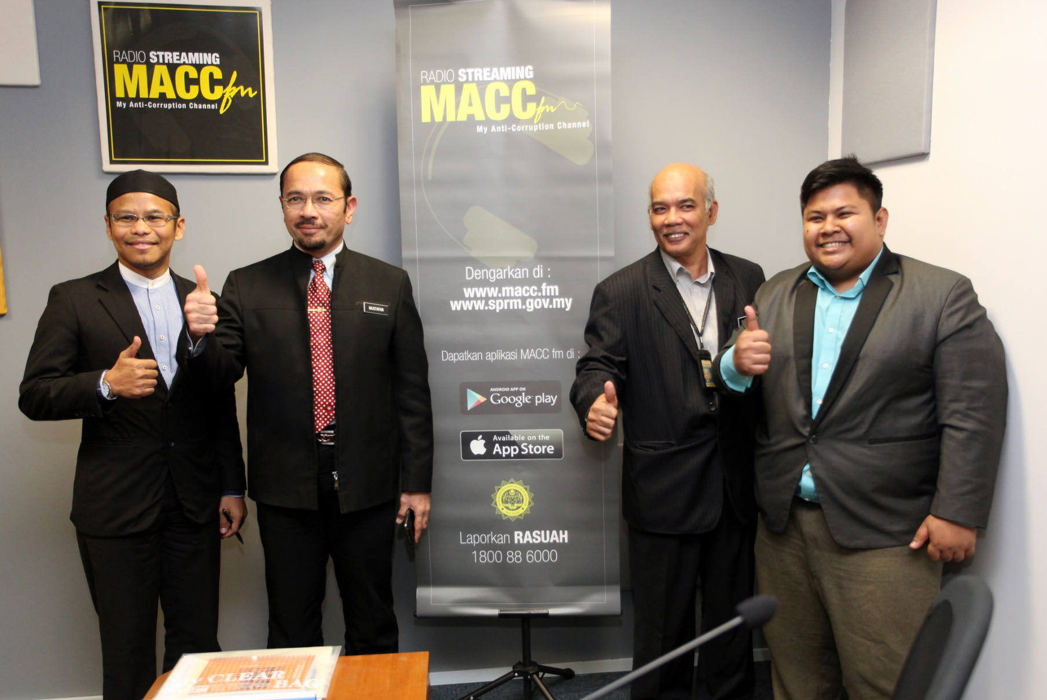
Radio streaming pertama
agensi penguat kuasa
MACC.fm
Dilancarkan pada 9 Disember 2015 sempena Hari Antirasuah Antarabangsa 2015.
Antara yang pernah ditemu bual: YAB Tun Mahathir, YAB Datuk Seri Wan Azizah, YAB Dato’ Sri Mohd Najib, YB Datuk Paul Low dan YB Khairy Jamaluddin.
www.macc.fm

Slide 39
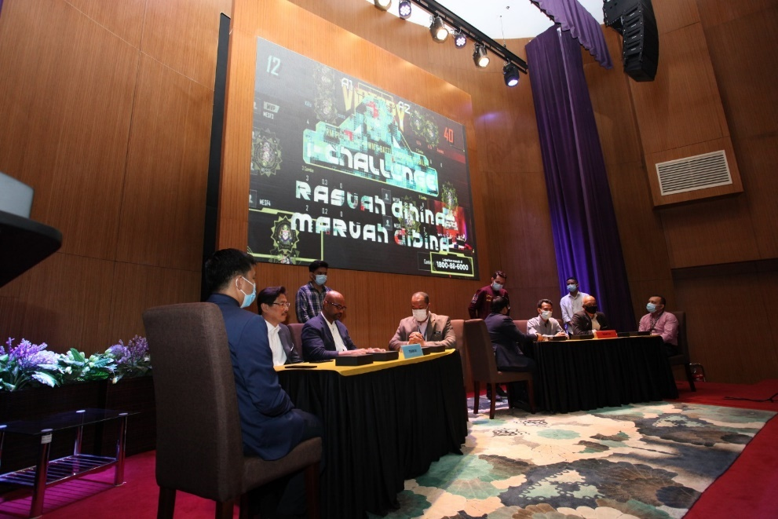



SPRM PUBG i-Challenge
17 Ogos - 6 September 2020
1,025 pasukan mewakili 16 negeri
SPRM FIFA 21 Challenge
1 - 17 Julai 2021
2,048 pemain dari seluruh negara
DIKIR BARAT Bebas Rasuah dan Pembudayaan Integriti disiarkan
di Kelantan FM, Terengganu FM dan Pahang FM dari 29 Julai - 28 Ogos 2020
Pertandingan Dondang Sayang: Pantun Bertema Antirasuah diadakan mulai
1 Julai 2021 -
25 September 2021

Slide 40



AGENSI-AGENSI LAIN
yang berperanan meningkatkan integriti dan tadbir urus

Slide 41




MISI
Meningkatkan kapasiti dan kompetensi sektor awam, GLC dan korporat berkaitan governans, integriti dan antirasuah.
Menyediakan penyelesaian kepada masalah governans, integriti dan antirasuah di Malaysia.
OACP
Pelan Antirasuah
Organisasi

Slide 42

EAIC adalah sebuah badan berkanun persekutuan ditubuhkan melalui Akta Suruhanjaya Integriti Agensi Penguatkuasaan 2009.
Berkuat kuasa pada 1 April 2011.
Fungsi utama EAIC - menerima aduan salah laku daripada orang ramai terhadap pegawai penguat kuasa/agensi penguatkuasaan dan menyiasat serta mengadakan pendengaran berhubung dengan aduan yang diterima.
Aktiviti penguatkuasaan akan sentiasa dipantau dan sekiranya terdapat salah laku, tindakan susulan yang sewajarnya akan disyorkan.
Memantau agensi penguatkuasaan

Slide 43
AGENSI PENGUATKUASAAN
yang diselia oleh EAIC
1. | Jabatan Kastam Diraja Malaysia
2. | Jabatan Pengangkutan Jalan
3. | Jabatan Imigresen Malaysia
4. | Agensi Antidadah Kebangsaan
5. | Agensi Penguatkuasaan Maritim Malaysia
6. | Jabatan Sukarelawan Malaysia
7. | Jabatan Alam Sekitar
8. | Kementerian Perdagangan Dalam Negeri dan Hal Ehwal Pengguna (Bahagian Penguatkuasaan)
9. | Kementerian Pelancongan dan Seni Budaya (Bahagian Pelesenan Pelancongan)
10. | Jabatan Pendaftaran Negara
11. | Kementerian Kesihatan (Bahagian Penguatkuasaan)
12. | Jabatan Perlindungan Hidupan Liar dan Taman Negara
13. | Jabatan Perikanan Malaysia
14. | Jabatan Perhubungan Perusahaan
15. | Pihak Berkuasa Penerbangan Awam Malaysia (CAAM)
16. | Jabatan Keselamatan dan Kesihatan Pekerjaan
17. | Kementerian Perumahan dan Kerajaan Tempatan (Bahagian Penguatkuasaan)
18. | Jabatan Tenaga Kerja
19. | Pendaftar Perniagaan
20. | Lembaga Pelesenan Kenderaan Perdagangan (Sabah dan Sarawak)

Slide 44
JABATAN AUDIT NEGARA MALAYSIA
Melaksanakan pengauditan terhadap akaun kerajaan persekutuan dan negeri, agensi kerajaan, pihak berkuasa awam dan lain-lain.
Pengauditan dijalankan bagi memastikan pengurusan kewangan kerajaan:
mematuhi kehendak undang-undang dan peraturan.
mendedahkan faktor yang tidak mendorong kepada kecekapan, keberkesanan, dan ekonomi berhubung perakaunan negara.
memberi pendapat sama ada penyata kewangan menunjukkan kenyataan yang benar dan mematuhi piawaian yang ditetapkan.
Pemantau sistem pengurusan kewangan agensi kerajaan

Slide 45
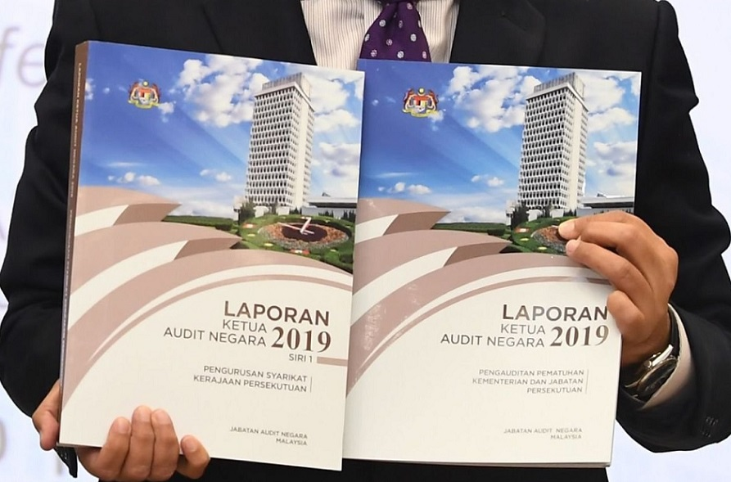
LAPORAN KETUA AUDIT NEGARA (LKAN)
Meningkatkan integriti dan ketelusan
pengurusan kewangan kerajaan
Perkara 106 dan 107 Perlembagaan Persekutuan dan Seksyen 9(1) Akta Audit 1957 menghendaki Ketua Audit Negara mengaudit dan mengemukakan laporan mengenainya kepada YDP Agong.
Seterusnya LKAN akan dibentangkan di Parlimen / Dewan Undangan Negeri.
LKAN melaporkan kelemahan dan ketidakpatuhan oleh agensi awam.
LKAN menjelaskan punca kelemahan dan mencadangkan syor penambahbaikan

Slide 46

AKTIVITI
Notes:
Pensyarah boleh mengadakan aktiviti seperti:-
Refleksi,
Kuiz,
Silang kata
Sesi soal jawab
Bertujuan untuk menguji pemahamaman pelajar.

Slide 47
Membuat video pendek menjelaskan peranan SPRM sebagai agensi pencegahan rasuah.
Membuat peta minda berkenaan agensi-agensi yang berperanan dalam peningkatan integriti dan tata kelola.
Notes:
Jelaskan apa yang pelajar faham berdasarkan gambar ini.
Pensyarah boleh memilih secara rawak bagi menjelaskan gambar di atas.

Slide 48
- Terima kasih -

